Slide 1
Diagnostika rodiny

Slide 2
Shrnutí
Jaké jsou cíle sociální práce s rodinou
Informace a jejich sběr

Slide 3
Cíl primární
Zajistit komplexnost a kontinuitu služeb
Zajistit bezpečí pro rodiče, dítě – rodinu pro změnu
Umožnit rodině plnění jejich plánu
Rozvoj rodiny a rodičovských rolí

Slide 4
Směr intervence
Orientované na rodinu jako celek
Na jednotlivé členy rodiny

Slide 5

Metody práce s rodinou
Krizová intervence
Sociální poradenství
Pedagogické a psychologické poradenství
Terapeutické techniky
Individuální podpora dítěte
Tréning komunikačních dovedností v rodině
Sociálně edukační vedení

Slide 6

Nástroje
Rozhovory
Testovací škály
Případové konference
Plánování nastavení cílů

Slide 7

Partnerské vztahy
Délka
Změny
Funkčnost
Historie
Stabilita

Slide 8

Rodina a dítě
Zdraví dítěte – fyzické
Zdraví – psychické
Zdraví – sociální, socializační

Slide 9
Dítě a rodič

Slide 10
Trestná činnost
Rodiče
Děti
Rodiče a děti
Děti a rodiče
Plnění zákonných povinností

Slide 11

Rodinné funkce
Funkční
Problémová
Dysfunkční
Afunkční

Slide 12
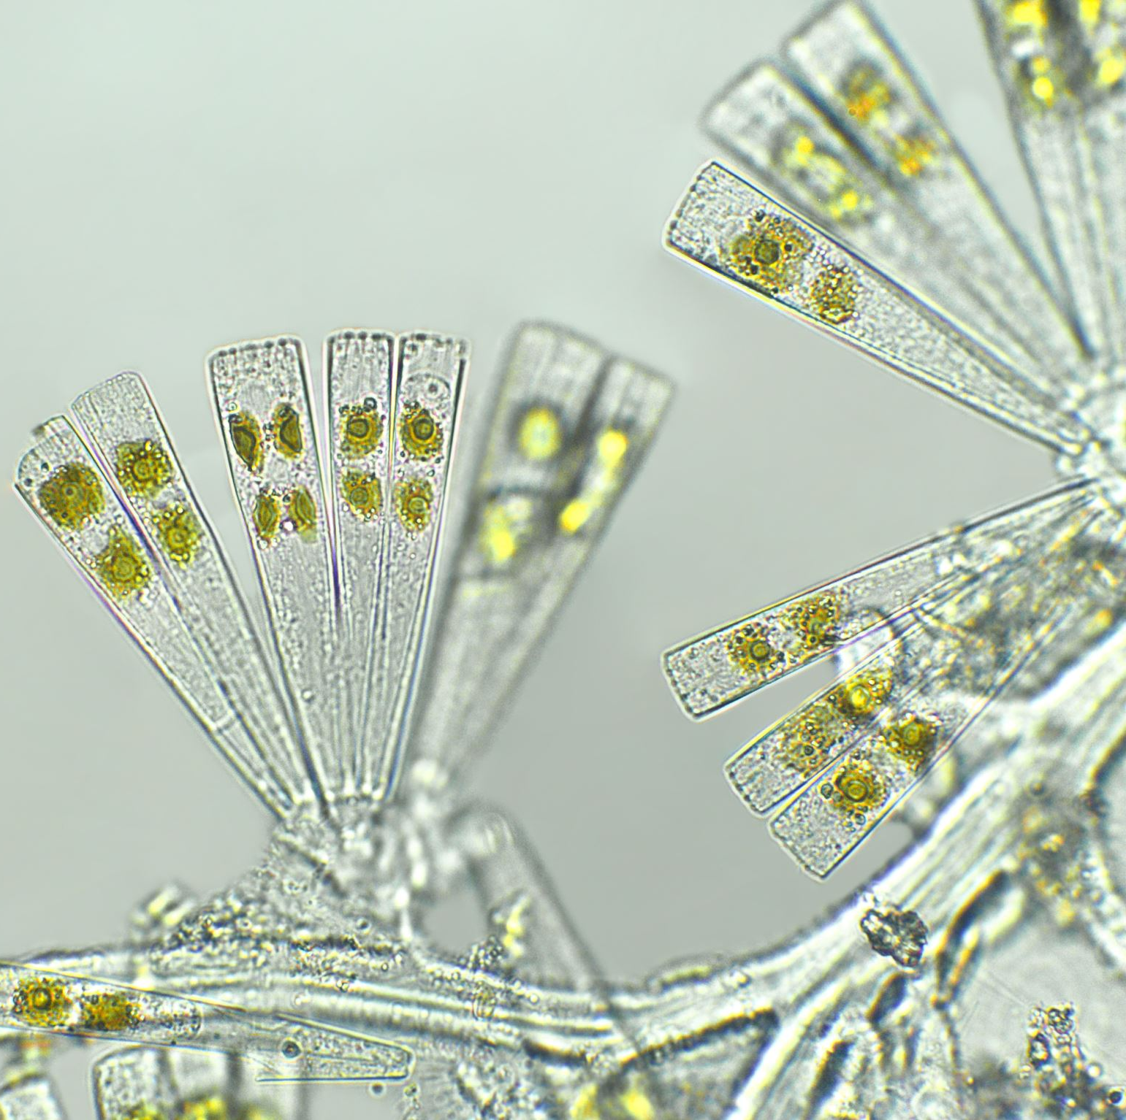
Podle environmentální teorie
Mikro
Mezo
Makro

Slide 13

Mikro
Rodina a její členové – základní údaje
Rodiče – vývoj v čase, aspoň jedna generace zpět
Děti
Vztahy v rodině
Zdraví jednotlivých členů
Bydlení
Finanční fungování

Slide 14

Mezo
Ekonomická oblast – práce
Místo bydliště – změny bydlišť, od historie po dnešek
Sociální vztahy jednotlivých členů
Škola a školka u dětí
Zájmy dětí
Změny v čase
Širší rodina

Slide 15

Makro
Širší komunita
Pracovní příležitosti v městě
Spolupracující organizace
Makro-rámců může být více a vzájemně se ovlivňovat

